Slide 1
解线性代数方程组 的迭代法
温丹苹
邮箱：dpwen@nju.edu.cn
办公室：工管院协鑫楼306

Slide 2
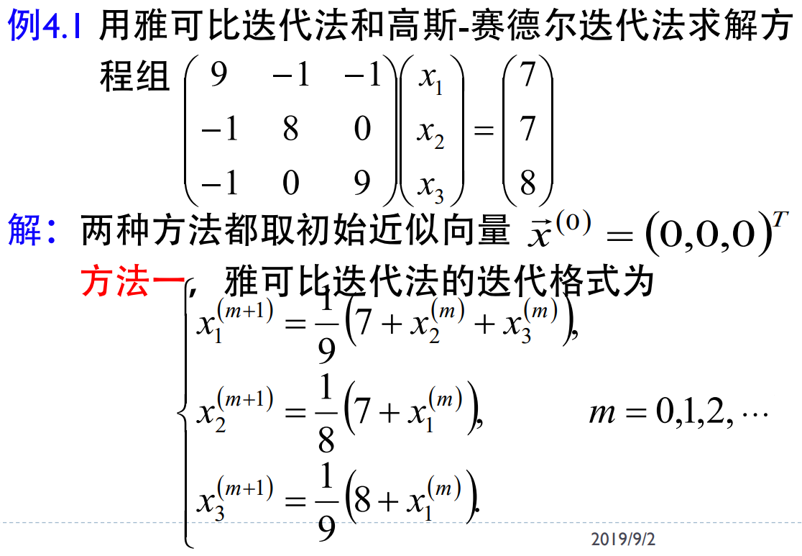


1.4.2 Gauss-Seidel (G-S) 迭代法
笔算，不用交

Slide 3
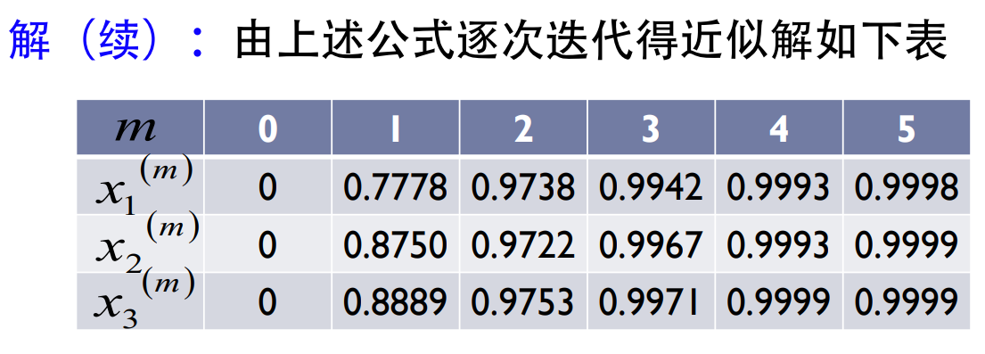
1.4.2 Gauss-Seidel (G-S) 迭代法

Slide 4
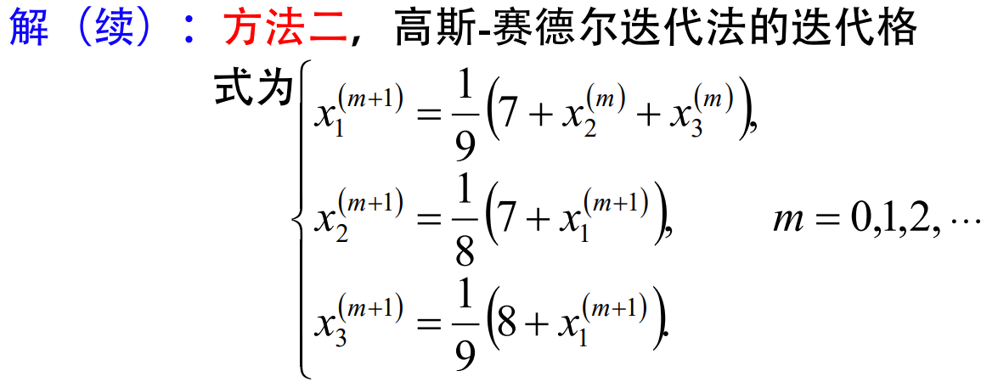
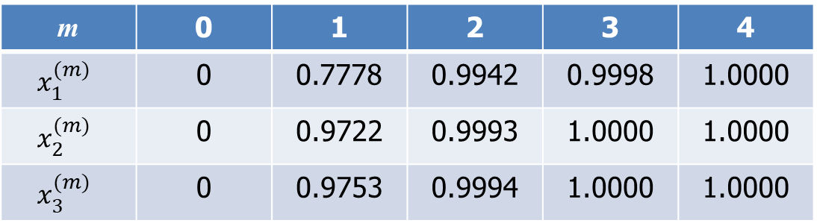
1.4.2 Gauss-Seidel (G-S) 迭代法
m | 0 | 1 | 2 | 3 | 4
$$x_{1}^{(m)}$$ | 0 | 0.7778 | 0.9942 | 0.9998 | 1.0000
$$x_{2}^{(m)}$$ | 0 | 0.9722 | 0.9993 | 1.0000 | 1.0000
$$x_{3}^{(m)}$$ | 0 | 0.9753 | 0.9994 | 1.0000 | 1.0000

Slide 5
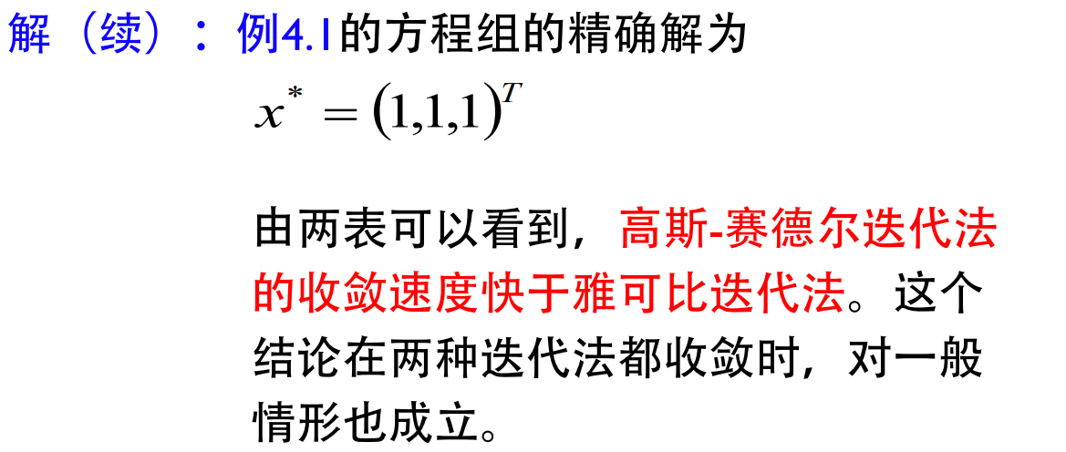

1.4.2 Gauss-Seidel (G-S) 迭代法
子

Slide 6
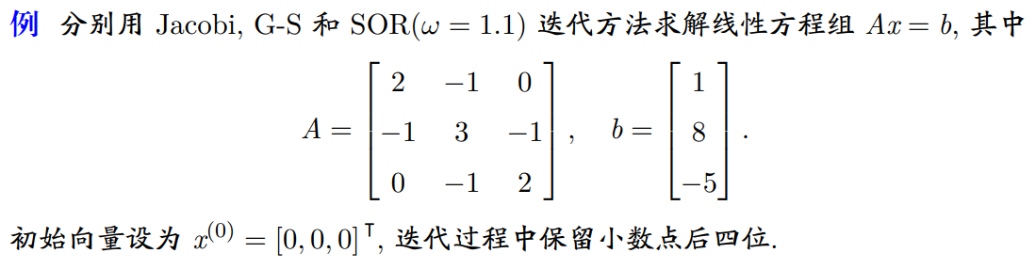
1.4.3 逐次超松弛(SOR) 迭代法
Demo_6_1_Jacobi_G_S_SOR.m
笔算，不用交

Slide 7
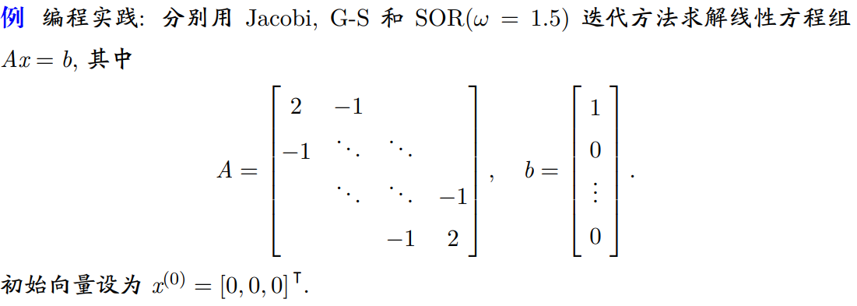
1.4.3 逐次超松弛(SOR) 迭代法
作 业
上机作业（需交）
Demo_6_2_Jacobi_G_S_SOR.m

